Slide 1

MATLAB GUI应用实战
(余胜威、吴婷、罗建桥)
第6章
第六章
GUI工具栏编辑器

Slide 2
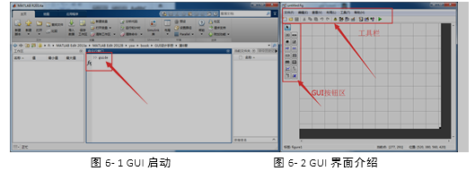
MATLAB GUI应用实战
(余胜威、吴婷、罗建桥)
第6章
GUI工具栏编辑器包括GUI新建、GUI打开、GUI保存、GUI剪切、复制与粘贴、GUI撤销与重做、GUI对齐对象、GUI菜单编辑器、GUI Tab键顺序编辑器、GUI工具栏编辑器、GUI编辑器、GUI属性检查器、GUI对象浏览器以及GUI执行按钮等。GUI将按钮区和工具栏菜单区合并在GUI工具箱中，为GUI软件的快速设计提供极大的便利，本章将全面而系统的讲解GUI工具栏编辑器涉及的每一个功能的讲解。
6.1 GUI工具栏启动
首新在MATLAB命令行窗口输入guide启动GUI设计工具，具体如图6-1所示。新建一个空白GUI，具体如图6-2所示。

Slide 3
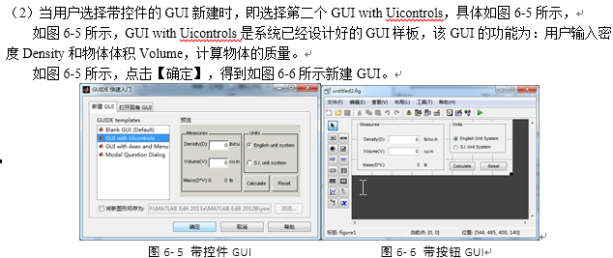
MATLAB GUI应用实战
(余胜威、吴婷、罗建桥)
第6章
6.2 GUI新建
GUI新建有4种方式。
（3）按照第三种方式新建GUI，即GUI with Axes and Menu，带轴axes新建GUI。
（4）第四种方式为带提问式的启动GUI，即Modal Question Dialog。

Slide 4
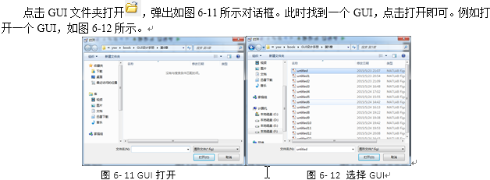
MATLAB GUI应用实战
(余胜威、吴婷、罗建桥)
第6章
6.3 GUI打开
GUI的打开是很容易的，用户也可以直接选择该GUI，鼠标右键打开。

Slide 5
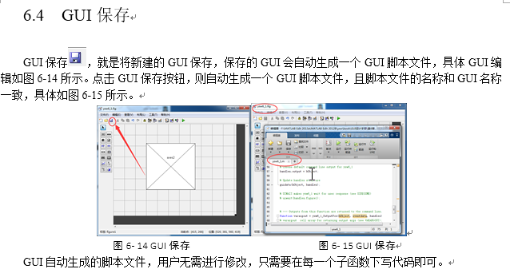
MATLAB GUI应用实战
(余胜威、吴婷、罗建桥)
第6章

Slide 6
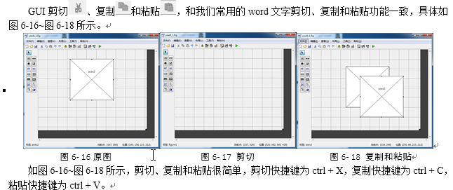
MATLAB GUI应用实战
(余胜威、吴婷、罗建桥)
第6章
6.5 GUI剪切、复制和粘贴

Slide 7
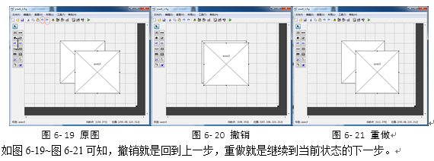
MATLAB GUI应用实战
(余胜威、吴婷、罗建桥)
第6章
6.6 GUI撤销与重做

Slide 8
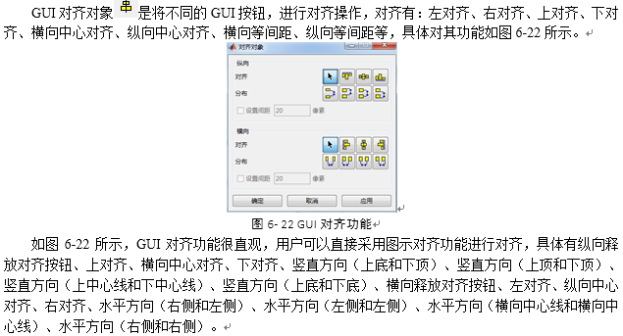
MATLAB GUI应用实战
(余胜威、吴婷、罗建桥)
第6章
6.7 GUI对齐对象

Slide 9
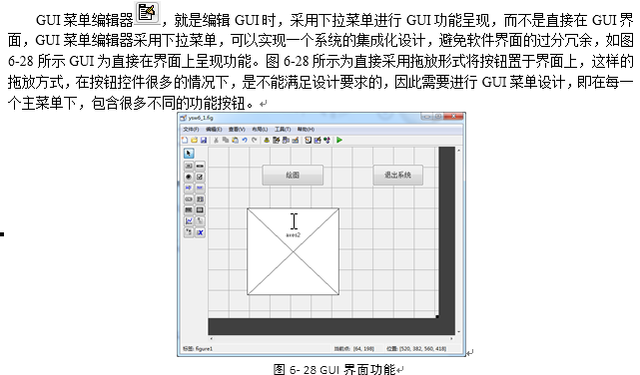
MATLAB GUI应用实战
(余胜威、吴婷、罗建桥)
第6章
6.8 GUI菜单编辑器

Slide 10
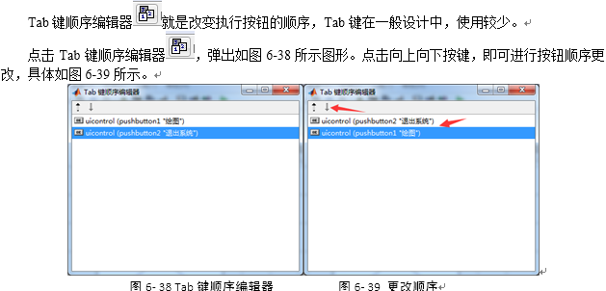
MATLAB GUI应用实战
(余胜威、吴婷、罗建桥)
第6章
6.9 GUI Tab键顺序编辑器
这种更改顺序功能在GUI设计中较少遇见，因为用户一般不会使用重叠的按键来布局GUI。

Slide 11
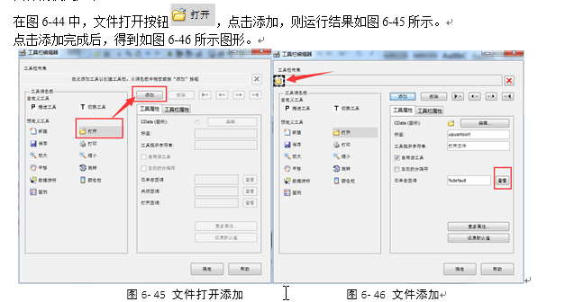
MATLAB GUI应用实战
(余胜威、吴婷、罗建桥)
第6章
6.10 GUI工具栏编辑器

Slide 12
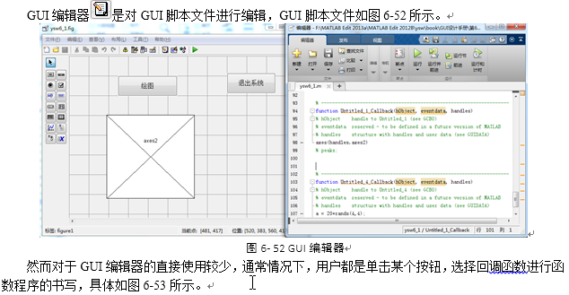
MATLAB GUI应用实战
(余胜威、吴婷、罗建桥)
第6章
6.11 GUI编辑器

Slide 13
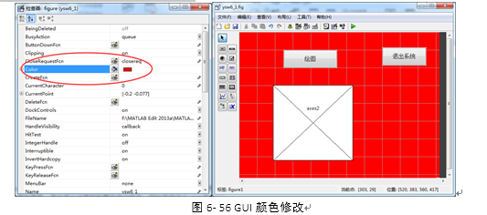
MATLAB GUI应用实战
(余胜威、吴婷、罗建桥)
第6章
6.12 GUI属性检查器
GUI属性检查器就是对设计的GUI的属性进行设置。MATLAB GUI设计中，针对每一个按钮均设置有属性对话框，因此需要修改一个按钮的属性，则双击该按钮即可，同理，如果一个GUI包含20个控件，如果要修改每一个按钮的相对大小变化Units属性，则用户进行逐个双击进行修改。
GUI属性检查器罗列了设计的GUI的全部属性，例如文件名FileName、名称Name、可见与不可见Visible、用户数据UserData、颜色Color、Tag按钮控件标志、GUI相对大小变化Units为、图形改变大小Resize、工具条ToolBar、位置Position、删除函数DeleteFcn等等，用户可以对罗列的属性进行修改，例如修改设计GUI的颜色

Slide 14
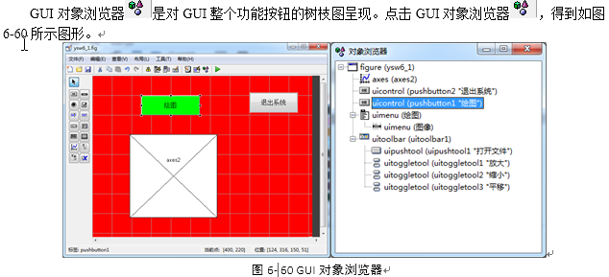
MATLAB GUI应用实战
(余胜威、吴婷、罗建桥)
第6章
6.13 GUI对象浏览器
如图6-60所示，该GUI包含一个轴axes(axes2)，一个退出系统按钮，一个绘图按钮；该GUI还包含一个菜单按钮——绘图，相应的在绘图菜单下还有个二级菜单——图像；该GUI还包含4个图形工具条，打开文件、放大、缩小以及平移，其中轴axes(axes2)，退出系统按钮，绘图按钮、打开文件、放大、缩小以及平移按钮在GUI上可以直接看见，而对于一级菜单按钮“绘图”和二级菜单“图像”，则是在GUI运行状态才有。

Slide 15
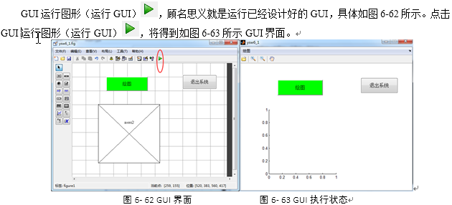
MATLAB GUI应用实战
(余胜威、吴婷、罗建桥)
第6章
6.14 GUI执行

